Slide 1
爬虫基本原理讲解

Slide 2
什么是爬虫？
请求网站并提取数据的自动化程序
电影数据库

Slide 3
爬虫基本流程
发起请求
获取响应内容
如果服务器能正常响应，会得到一个Response，
Response的内容便是所要获取的页面内容，类型可能有HTML，Json字符串，二进制数据（如图片视频）等类型。
通过HTTP库向目标站点发起请求，即发送一个Request，请求可以包含额外的headers等信息，等待服务器响应。
1
2
3
4
解析内容
保存数据
得到的内容可能是HTML，可以用正则表达式、网页解析库进行解析。可能是Json，可以直接转为Json对象解析，可能是二进制数据，可以做保存或者进一步的处理。
保存形式多样，可以存为文本，也可以保存至数据库，或者保存特定格式的文件。

Slide 4
什么是Request和Response?

Slide 5
Request与Response
服务器
（1）浏览器就发送消息给该网址所在的服务器，这个过程叫做HTTP Request。
Request
（2）服务器收到浏览器发送的消息后，能够根据浏览器发送消息的内容，做相应处理，然后把消息回传给浏览器。这个过程叫做HTTP Response。
Response
（3）浏览器收到服务器的Response信息后，会对信息进行相应处理，然后展示。
我

Slide 6
Request中包含什么？

Slide 7
Request
请求方式
请求URL
URL全称统一资源定位符，如一个网页文档、
一张图片、一个视频等都可以用URL唯一来确定。
主要有GET、POST两种类型，另外还有HEAD、PUT、DELETE、OPTIONS等。
1
2
3
4
请求头
请求体
包含请求时的头部信息，如User-Agent、Host、Cookies等信息。
请求时额外携带的数据
如表单提交时的表单数据

Slide 8
Response中包含什么？

Slide 9
Response
1
2
3
响应状态
响应头
响应体
有多种响应状态，如200代表成功、301跳转、404找不到页面、502服务器错误
如内容类型、内容长度、服务器信息、设置Cookie等等。
最主要的部分，包含了请求资源的内容，如网页HTML、图片二进制数据等。

Slide 10
能抓怎样的数据？

Slide 11
能抓怎样的数据？
网页文本
图片
1
2
如HTML文档、Json格式文本等。
获取到的是二进制文件，保存为图片格式。
视频
3
其他
同为二进制文件，保存为视频格式即可。
4
只要是能请求到的，都能获取。
Baidu/sougou example

Slide 12
怎样来解析？

Slide 13
解析方式
直接处理
1
2
Json解析
正则表达式
3
4
BeautifulSoup
PyQuery
5
6
XPath

Slide 14
为什么我抓到的和
浏览器看到的不一样？

Slide 15
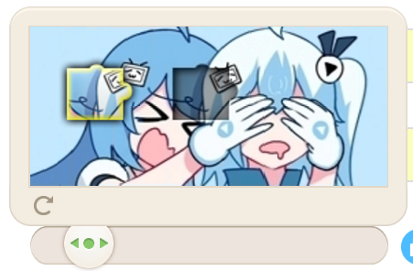
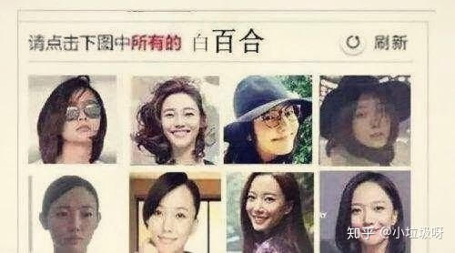
Cookie
验证码
代理

Slide 16
怎样解决JavaScript渲染的问题？

Slide 17
怎样解决JavaScript渲染的问题？
分析Ajax请求
Selenium/WebDriver
Weibo cookie
Splash
PyV8、Ghost.py

Slide 18
可以怎样保存数据？

Slide 19
怎样保存数据？
1
2
文本
关系型数据库
如MySQL、Oracle、SQL Server等具有结构化表结构形式存储。
纯文本、Json、Xml等。
3
非关系型数据库
4
如MongoDB、Redis等Key-Value形式存储。
二进制文件
如图片、视频、音频等等直接保存成特定格式即可。

Slide 20
Special issue
反爬
伪装
版权
……….

Slide 21
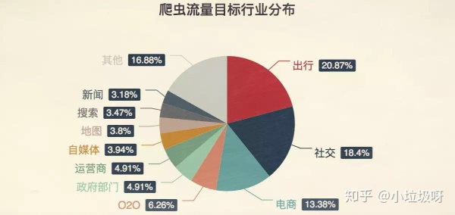
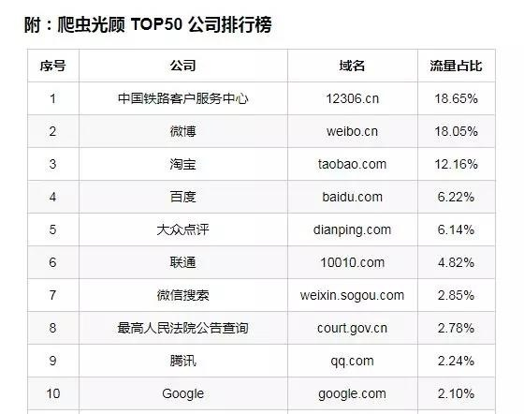
others
HOW TO BE AN ENTREPRENEUR?

Slide 22
CASE TIME!
https://github.com/hmmpf/files_for_web_crawler_tutorial_20180908

